Slide 1



Nhóm 8
16110094
16110249
Nguyễn Thị Diệu Huyền
Trương Thái Tuấn

Slide 2


Sonarqube

Slide 3
cONTENT
What is Code Quality?
What is SonarQube?
Why we use SonarQube?
How SonarQube work?
Sonar Structure & Integration
Who use SonarQube?
Deom SonarQube trên Sakai.

Slide 4
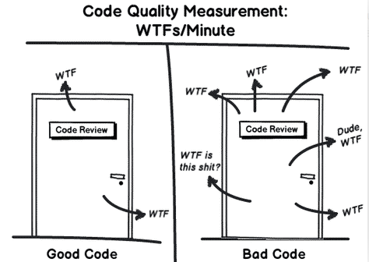
What is code quality?
Code quality defines code that is good (high quality) — and code that is bad (low quality).
The quality of the code is important, as it impacts the overall software quality. And quality impacts how safe, secure, and reliable your codebase.
“Code quality is an indicator about how quickly developers can add business value to software system.”
Patroklos Papapetrou
Notes:
Works that Frustrate
Chất lượng mã là một chỉ số về việc các nhà phát triển có thể thêm giá trị doanh nghiệp vào hệ thống phần mềm nhanh như thế nào

Slide 5
Key aspects to measure
Reliability: measures the probability that a system will run without failure over a specific period of operation. It relates to the number of defects and availability of the software.
Maintainability: measures how easily software can be maintained. It relates to the size, consistency, structure, and complexity of the codebase. And ensuring maintainable source code relies on a number of factors, such as testability and understandability.
Notes:
Số lượng lỗi có thể được đo bằng cách chạy một công cụ phân tích tĩnh. Tính khả dụng của phần mềm có thể được đo bằng cách sử dụng thời gian trung bình giữa các lần hỏng hóc (MTBF). Số lượng khuyết tật thấp đặc biệt quan trọng để phát triển một cơ sở mã hóa đáng tin cậy.
Không thể sử dụng một số liệu duy nhất để đảm bảo khả năng bảo trì. Một số số liệu bạn có thể xem xét để cải thiện khả năng bảo trì là số lượng cảnh báo về phong cách và các biện pháp phức tạp của Halstead. Cả tự động hóa và đánh giá con người đều cần thiết để phát triển các cơ sở mã có thể bảo trì.

Slide 6
Key aspects to measure
Testability: measures how well the software supports testing efforts. It relies on how well you can control, observe, isolate, and automate testing, among other factors.
Portability: measures how usable the same software is in different environments. It relates to platform independency.
Reusability: measures whether existing assets — such as code — can be used again. Assets are more easily reused if they have characteristics such as modularity or loose coupling.
Notes:
Khả năng kiểm tra có thể được đo lường dựa trên số lượng testcase bạn cần để tìm lỗi tiềm ẩn trong hệ thống. Kích thước và độ phức tạp của phần mềm có thể tác động đến khả năng kiểm tra. Vì vậy, áp dụng các phương thức ở cấp mã - chẳng hạn như độ phức tạp chu kỳ - có thể giúp bạn cải thiện khả năng kiểm tra của thành phần.
Không Có một số đo cụ thể về tính di động. Nhưng có một số cách bạn có thể đảm bảo mã di động. Điều quan trọng là thường xuyên kiểm tra mã trên các nền tảng khác nhau. Nó cũng là một ý tưởng tốt để đặt mức cảnh báo trình biên dịch của bạn càng cao càng tốt - và sử dụng ít nhất hai trình biên dịch. Việc thực thi một tiêu chuẩn mã hóa cũng giúp cho tính di động.

Slide 7
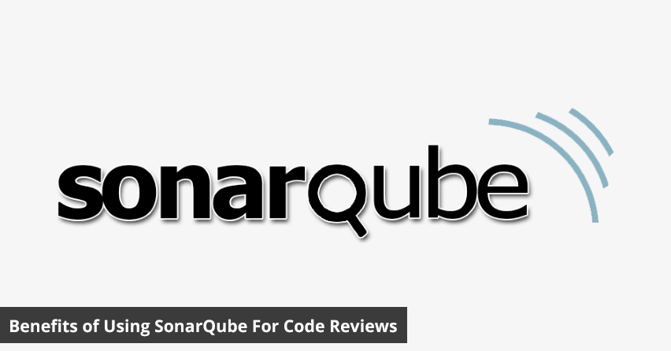
What is SONARQUBE?
SonarQube (formerly Sonar) is an open-source platform developed by SonarSource
SonarQube collects and analyzes source code, measuring quality and providing reports for your projects.
It combines static and dynamic analysis tools and enables quality to be measured continuously over time.
SonarQube offers reports on duplicated code, coding standards, unit tests, code coverage, code complexity, comments, bugs, and security vulnerabilities.
Notes:
SonarQube thu thập và phân tích mã nguồn, đo lường chất lượng và cung cấp báo cáo cho các dự án của bạn.
Nó kết hợp các công cụ phân tích tĩnh và động và cho phép đo lường chất lượng liên tục theo thời gian.
SonarQube cung cấp các báo cáo về mã trùng lặp, tiêu chuẩn mã hóa, kiểm tra đơn vị, độ bao phủ mã, độ phức tạp của mã, nhận xét, lỗi và lỗ hổng bảo mật

Slide 8
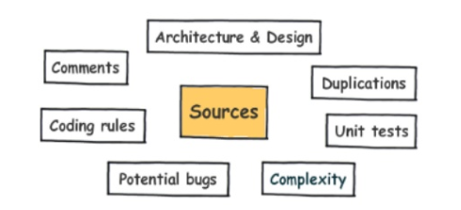
The seven axes of quality
Notes:
Lỗi tiềm năng
Quy tắc mã hóa
Xét nghiệm
Sao y
Bình luận
Kiến trúc và thiết kế
Phức tạp

Slide 9
How sonarqube work?
Analyzes source code and byte code
Computes hundreds of metrics
Associates metrics with analysis snapshots
Show the results in dashboard and widgets accessible by any browser.
Sonar uses various static & dynamic code analysis tools such as Checkstyle, PMD, FindBugs , FxCop , Gendarme and many more to extract software metrics, which then can be used to improve software quality. Provides lots of plugins.
Notes:
Liên kết số liệu với ảnh chụp phân tích
Hiển thị kết quả trong bảng điều khiển và các widget có thể truy cập bởi bất kỳ trình duyệt nào.
Sonar sử dụng các công cụ phân tích mã tĩnh và động khác nhau như Checkstyle, PMD, FindBugs, FxCop, Gendarme và nhiều công cụ khác để trích xuất các số liệu phần mềm, sau đó có thể được sử dụng để cải thiện chất lượng phần mềm. Cung cấp rất nhiều plugin.

Slide 10
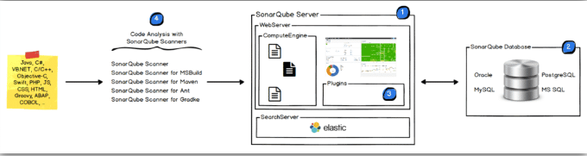
Sonar structure
Notes:
Một máy chủ SonarQube bắt đầu 3 quy trình chính:
Máy chủ Web dành cho nhà phát triển, người quản lý để duyệt ảnh chụp nhanh chất lượng và định cấu hình phiên bản SonarQube
Máy chủ tìm kiếm dựa trên Elatic search để quay lại tìm kiếm từ UI
Compute Engine Server chịu trách nhiệm xử lý các báo cáo phân tích mã và lưu chúng trong Cơ sở dữ liệu SonarQube
Một cơ sở dữ liệu SonarQube để lưu trữ:
cấu hình của phiên bản SonarQube (bảo mật, cài đặt plugin, v.v.)
ảnh chụp nhanh chất lượng của các dự án, lượt xem, v.v.
Nhiều plugin SonarQube được cài đặt trên máy chủ, có thể bao gồm các ngôn ngữ, SCM, tích hợp, xác thực và bổ trợ quản trị
Một hoặc nhiều SonarScanners chạy trên Máy chủ Tích hợp liên tục (Continuous Integration Servers) của bạn để phân tích dự án

Slide 11
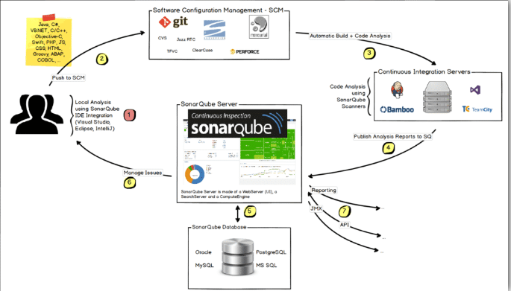
Sonar integration
Notes:
Các nhà phát triển mã trong IDE của họ và sử dụng SonarLint để chạy phân tích cục bộ.
Các nhà phát triển đẩy mã của họ vào SCM yêu thích của họ: git, SVN, TFVC, ...
Máy chủ Tích hợp liên tục kích hoạt xây dựng tự động và phân tích code bằng cách thực thi các yêu cầu từ SonarScanner bằng cách chạy phân tích SonarQube.
Báo cáo phân tích được gửi đến Máy chủ SonarQube để xử lý.
SonarQube Server xử lý và lưu trữ kết quả báo cáo phân tích trong Cơ sở dữ liệu SonarQube và hiển thị kết quả trong giao diện người dùng.
Các nhà phát triển xem xét, nhận xét, thách thức các Vấn đề của họ để quản lý và giảm Nợ kỹ thuật thông qua Giao diện người dùng SonarQube.
Các nhà quản lý nhận được Báo cáo từ phân tích. Ops sử dụng API để tự động hóa cấu hình và trích xuất dữ liệu từ SonarQube. Ops sử dụng JMX để theo dõi SonarQube Server.

Slide 12
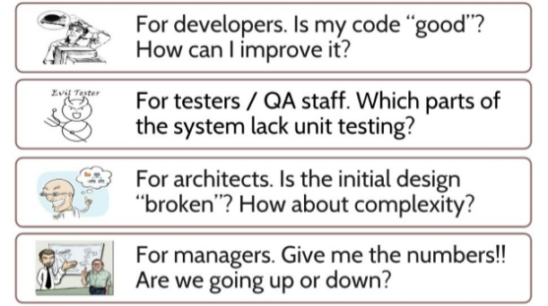
Sonarqube for everyone

Slide 13


